Slide 1
Зрительный диктант
Антонимы
5 класс

Slide 2
Содержание
Вспомним
Правила
Загадка
Проверяем
Оцени работу
Ресурсы
Информация об авторе

Slide 3
ПОРЯДОК ВЫПОЛНЕНИЯ ДИКТАНТА:
1. На слайде будет дана загадка, вы ее читаете и запоминаете в течении 30-ти секунд.
2. После этого вы записываете выученный текст в тетради.
3. Если какое-то слово забыли, то оставьте место и продолжайте писать дальше.
4. Отгадайте загадку и запишите ответ.

Slide 4
ВСПОМНИМ!
Антонимы – это слова с противоположным значением.
Например: грустный - веселый

Slide 5
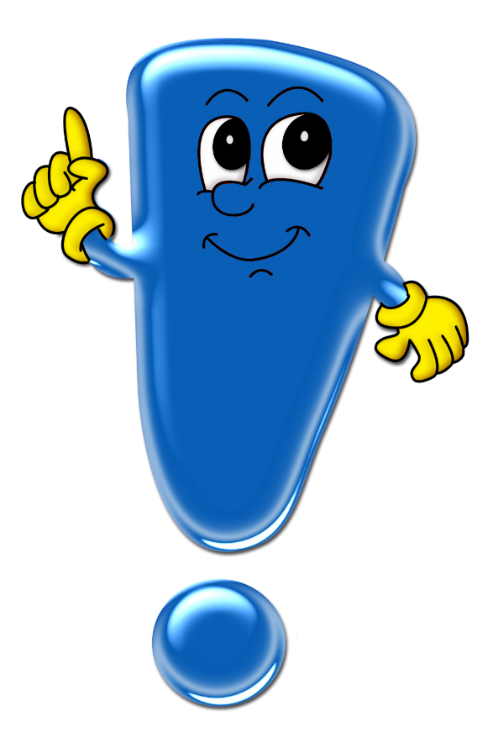
ЗАПОМИНАЕМ ЗАГАДКУ!
Как снег бела,
Как сажа черна,
Вертлява, как бес,
Повертелась да в лес.

Slide 6
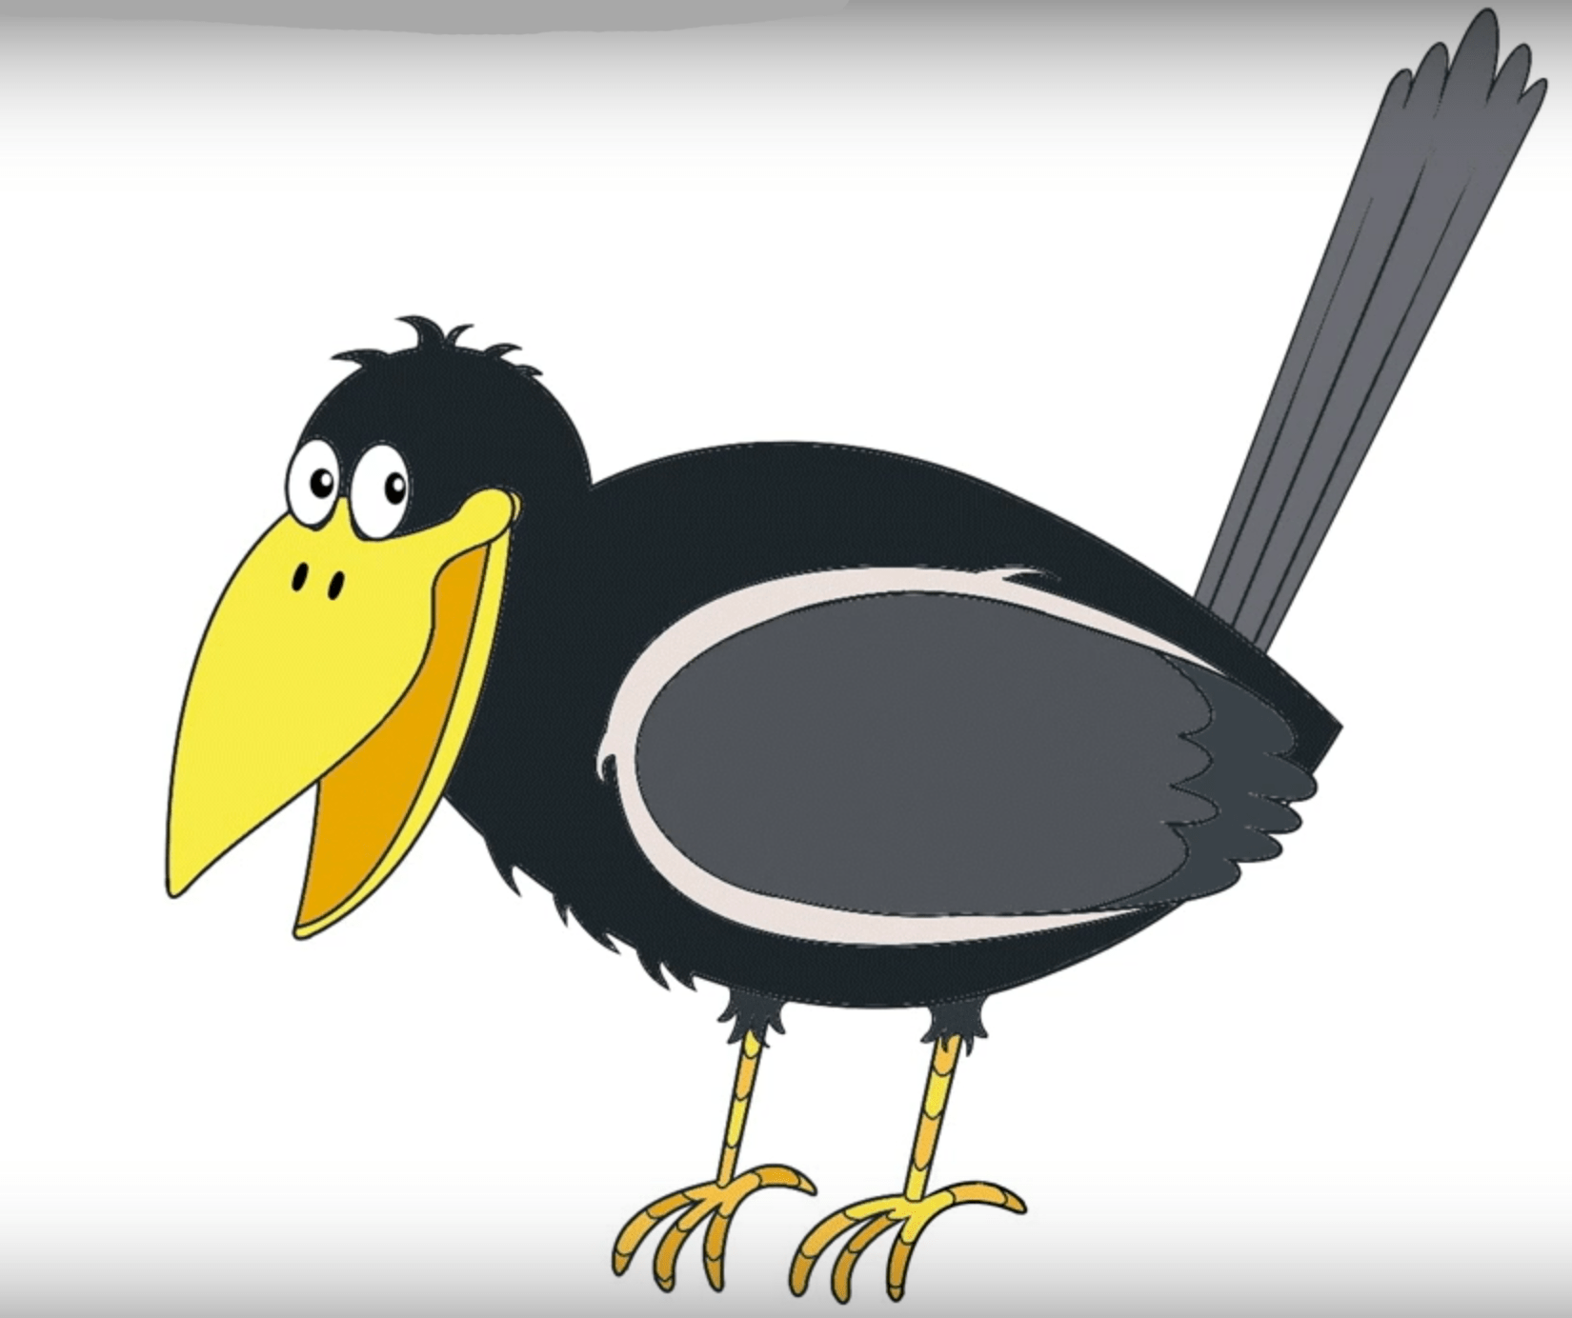
ПРОВЕРЯЕМ!
Как снег бела,
Как сажа черна,
Вертлява, как бес,
Повертелась да в лес.
Ответ: ворона

Slide 7
ОЦЕНИ РАБОТУ!
0 ошибок- «5»
1-2 ошибки- «4»
3-4 ошибки- «3»
5 и более ошибок- получи задание!

Slide 8
Ресурсы
https://urok.1sept.ru/статьи/613809/
Учебник: « Русский язык: 5 класс: учебник для общеобразовательных учреждений в 2 ч./А.Д. Шмелев, Э.А. Флоренская, Ф.Е. Габович, Е.Я. Шмелева/; под. ред. А.Д. Шмелева.М.: Вентана-Граф,2012.
Картинки: https://yandex.ru/search/?text=%D0%B2%D0%BE%D1%80%D0%BE%D0%BD%D0%B0%20%D0%BA%D0%B0%D1%80%D1%82%D0%B8%D0%BD%D0%BA%D0%B0%20%D0%B4%D0%BB%D1%8F%20%D0%B4%D0%B5%D1%82%D0%B5%D0%B9&lr=237&clid=2233626

Slide 9
Информация об авторе
Леонтьева Арина Евгеньевна
Студентка группы Рла-16-1
4 курс

